Slide 1



PREZENTARE PROIECT
Tine Pasul in Cariera
Dezvolta-ti competentele!
ID 313141
Realizat: Giju George Ciprian
RESPONSABIL RECRUTARE SI COMUNICARE

Slide 2



Cuprins
  Parteneriat
  Obiectiv general
  Grup țintă
  Regiuni de implementare
  Activități proiect

Slide 3


PARTENERIAT
SC EU-ROM TRAINING AND CONSULTANCY SRL
ASOCIATIA FLAG PRAHOVA

Slide 4
OBIECTIVUL GENERAL
Obiectivul general al proiectului il constituie cresterea gradului de participare a 601 de angajati din regiunile Sud-Muntenia, Sud-Vest Oltenia, Centru, Sud-Est, Nord-Vest, Nord-Est, Vest, la activitati de informare si constientizare privind importanta formarii profesionale, activitati de consiliere profesionala, programe de formare profesionala, module de prezentare dezvoltare durabila si economie verde precum si organizarea de workshop-uri - Locuri de munca verzi si este in conformitate cu obiectivul specific ESO4.7. al programului.

Slide 5

Activitatile proiectului se vor desfasura pentru un GT de 601 pers cu varsta intre 18-65 ani,angajati cu CIM(norma intreaga/timp partial),inclusiv pers care ocupa pozitia de manager,ce provin din intreprinderi publice/private,cu domiciliul/resedinta in regiunile Sud-Muntenia, Sud-Vest Oltenia, Centru, Sud-Est, Nord-Vest, Nord-Est, Vest.
GRUP ȚINTĂ

Slide 6


CONDIȚII ELIGIBILITATE GT
sa aiba domiciliul/resedinta in regiunile de implementare ;
varsta18-65 ani;
sunt angajati cu CIM;
sa nu fie pers. fara/cu nivel scazut de formare(ISCED 0-2);
nu sunt angajati la S/P1.

Slide 7

REGIUNI DE IMPLEMENTARE
Argeș, Prahova, Dâmbovița, Teleorman, Giurgiu, Ialomița, Călărași
SUD MUNTENIA
Brăila, Buzău, Constanța, Galați, Tulcea, Vrancea
SUD EST
Alba,Brașov,Covasna, Harghita, Mureș, Sibiu.
CENTRU

Slide 8


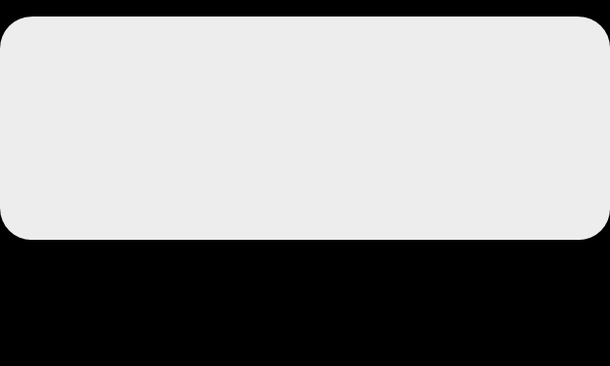





Arad,Caras-Severin,
Hunedoara,Timis
VEST
SUD-VEST
OLTENIA
Dolj, Gorj, Mehedinti, Olt, Valcea
NORD-VEST
Bihor,Bistrita-Nasaud,
Cluj,Maramures,Satu-Mare,Salaj
NORD-EST
Iasi, Suceava,Bacau, Neamt, Botosani, Vaslui

Slide 9
ETAPELE PROCESULUI DE RECRUTARE
Anuntarea deschiderii recrutarii GT
Se vor publica anunturi prin intermediul campaniilor de constientizare privind importanta participarii la FPC, pe website-urilor partenerilor si la sediile partenerilor.
Depunerea dosarelor
Persoanele interesate își vor putea depune documentele solicitate, la locațiile de implementare ale proiectului, conform metodologiei.
Dosarul Grup Țintă va cuprinde:
- formular de înregistrare grup țintă;
- copie a cărții de identitate;
- copie certificat de naștere,
- copie a ultimei diplome de studii;
- acordul cu privire la utilizarea datelor cu caracter personal;
- declarație de evitare a dublei finanțări;
- adeverință de la locul de muncă din care să rezulte, la data emiterii acesteia,
ocupația (codul COR), norma de lucru și durata contractului de muncă sau copie a
contractului individual de muncă;

Slide 10

- declarație pe propria răspundere/furnizare informații persoană fizică emis de
Registrul Comerțului, pentru persoanele care ocupă poziții de management, din
care să reiasă că acestea nu au calitatea de administrator/reprezentant legal în
nicio întreprindere publică sau privată.
3. Analizarea dosarelor depuse
Responsabilii recrutare si comunicare GT vor analiza dosarele in ordinea inscrierilor,verificand corectitutindea si completitudinea informatiilor si doc solicitate, vor verifica indeplinirea criteriilor de selectie stabilite.
4.Acceptarea /respingerea dosarelor depuse
Responsabilii recrutare si comunicare GT vor elabora listele cu pers inscrise in GT si le vor
informa pe acestea cu privire la parcursul lor ulterior,telefonic si/sau prin email.
Metodologia de selectie a GT respecta principul egalitatii de sanse si al nediscriminarii,al egalitatii barbati-femei cu respectarea drepturilor fundamentale in cnf cu Carta Drepturilor Fundamentale UE si prevederile Conventiei ONU privind drepturile persoanelor cu dizabilitati.

Slide 11


Cursuri ce se vor derula in cadrul proiectului:
Camerista-Calificare Nivel 2-360 h-25 pers;
Lucrator comercial -Calificare Nivel 2-360 ore-50 pers;
Agent de securitate -Calificare Nivel 2-360 h- 50 pers;
Competente digitale de baza-Initiere-40 h-50 pers;
Competente digitale Avansate-40 h-25 pers;
Limba engleza-40 ore-26 pers;
Competente antreprenoriale-40 ore-25 pers;
Manager proiect-40 ore-25 pers;
Abilitati de baza in management-40 ore-25 pers;

Slide 12

Din totalul de 601 persoane participante la programul de formare,
481 persoane (80.03%) vor dobandi o certificare la incetarea calitatii de participant ca
urmare a unui proces de evaluare indiferent daca sunt certificate deabsolvire/calificare
cu recunoastere nationala (in cnf cu O.G. 129/2000 privind FPC, republicata, cu
modificarile si completarile ulterioare) sau certificate de absolvire/participare cu
recunoastere la nivelul operatorului economic ;
165 persoane(34.30%) vor obtine un certificat de calificare in cnf cu prev OUG 129/2000
privind FPC;
Persoanele participante la cursurile de formare vor beneficia de subventie in valoare de 5 lei/ora, cu conditia sa aibe o prezenta de peste 90% pe perioada cursului si sa participe la examinarea finala.

Slide 13


VĂ MULȚUMIM!

